Slide 1



UỶ BAN NHÂN DÂN PHƯỜNG HƯNG ĐẠO
TRƯỜNG TIỂU HỌC HƯNG ĐẠO
BÀI GIẢNG ĐIỆN TỬ
Môn Tiếng Việt lớp 1
Chủ đề 1: Tôi và các bạn
Bài 5: Sinh nhật của voi con (Tiết 4)
Giáo viên: Đào Thị Kim Liên
Lớp: 1A3

Slide 2
Tiết 4

Slide 3
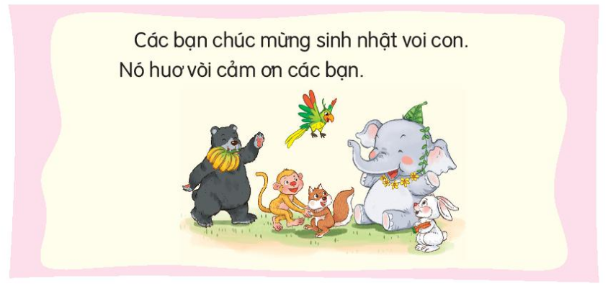
Nghe viết

Slide 4

7
Nghe viết
Các bạn chúc mừng sinh nhật voi con.
Nó huơ vòi cảm ơn các bạn.
Chú ý: Viết lùi đầu dòng, viết hoa chữ cái đầu cầu, kết thúc câu có dấu chấm
Cuối câu có dấu gì?
Cần chú ý gì khi viết chữ đầu câu?

Slide 5
Tìm trong hoặc ngoài bài đọc Sinh nhật của voi con từ ngữ có tiếng chứa vần oăc, oac, uơ, ưa

Slide 6
Ví dụ một số từ có chứa vần: oăc, oac, uơ, ưa
Ngúc ngoắc
Ngoác miệng
Huơ vòi
mưa

Slide 7
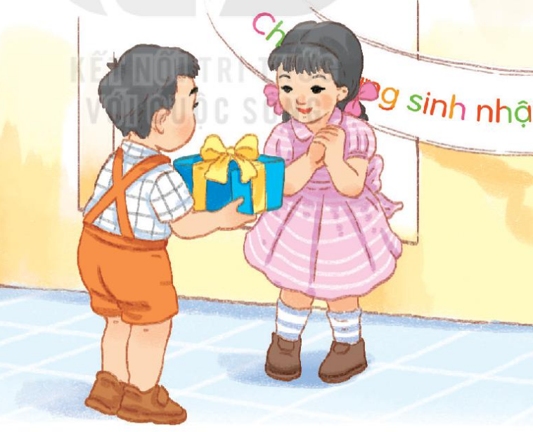
Nói lời chúc mừng sinh nhật một người bạn của em

Slide 8
Chào tạm biệt và hẹn gặp lại các em

